Slide 1
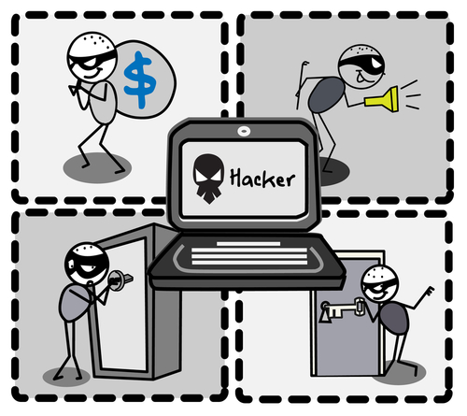

4. Sniffers
Systeembeveiliging

Slide 2
Inleiding
Sniffers zijn apparaten die netwerkpakketten onderscheppen
Legitiem doel: analyse van het netwerkverkeer en signaleren van potentiele gevaren
Waarom is een segment zo traag? Sniffen!
Sniffers zijn dus protocolanalyzers
Standard Ethernet
TCP/IP
NetBios
NIDS gebruikt dus ook een sniffer!
NIC in overspel-modus (promiscuous mode)

Slide 3
Sniffers als veiligheidsrisico
Sniffers vangen netwerkpakketten op door de netwerkinterface in ‘overspel’-modus (promiscuous mode) te zetten
Ze zijn passief: alleen afluisteren
moeilijk op te sporen!
‘overspel’-modus:
Normaal pakt netwerkkaart alleen pakketten op die voor dat systeem bedoeld zijn, rest negeert hij
Overspel: alle pakketten die het ziet oppakken!
Hoe? Eerst LAN technologie snel herhalen

Slide 4
LAN’s en gegevensverkeer
LAN werkt meestal via Ethernet: frames die via de kabel lopen
Eerste 12 bytes van een frame = MAC adressen
NIC van het doel neemt de frames in ontvangst, deelt het OS mee dat de frames zijn gearriveerd en geeft door aan hogere lagen
Pakketten worden aan alle aangesloten machines verzonden
In multi access bus topology
Tegenwoordig is het eerder point-to-point met switches
Iedere machine ziet die gegevens, maar ze reageren alleen op de aan hen geadresseerden (MAC) berichten
Overspelmodus:
Alle pakketten en frames op het netwerk worden opgevangen en geprocessed
Machine die zo geconfigureerd is = sniffer

Slide 5
Welk risico vormen sniffers
Sniffers kunnen accountnamen en wachtwoorden afluisteren
Sniffers kunnen vertrouwelijke of prive-info afluisteren
Sniffers kunnen worden gebruikt om de beveiliging van naburige netwerken te ondermijnen of om op een hoger niveau toegang te krijgen
Goed geplaatste sniffer onderschept niet zomaar een paar wachtwoorden, maar duizenden

Slide 6
Welke info kunnen sniffers opvangen?
Sniffers kunnen alle pakketten opvangen, maar aanvaller moet kieskeuriger zijn
Duizenden pakketten gaan over een netwerk
Allemaal in uitvoerbestand van sniffer = volledige HD!
Daarom alleen eerste 200-300 bytes van een pakket (gebruikersnaam en wachtwoord staan daarin)
Aanmeldingsinfo is waardevolste voor aanvallers
Info op poorten 23 (telnet), 80 (HTTP), 21 (FTP) is waardevol – gebruikersnamen en wachtwoorden worden in deze protocollen in gewone txt verstuurd!
Aanmeldingsinfo van versleutelde verbindingen is normaal gezien niet kwetsbaar voor snifferaanvallen
Gebruik SSL en SSH!

Slide 7
Waarschijnlijkste plek om sniffer te vinden?
Overal in principe
Strategische punten zijn favoriet
Vlakbij machine met veel wachtwoorden
Vlakbij gateway naar ander netwerk-buitenwereld

Slide 8
Aanvallen van sniffers afslaan
Niet gemakkelijk
2 manieren
Sniffers detecteren en elimineren
Moeilijk te detecteren want passieve progs, laten geen auditspoor na, gebruiken geen netwerkresources
Uitkijken naar NIC die in overspel mode staan
Bereken van uw (statisch) systeem een controlegetal (MD5)
Controleer dikwijls dat uw systeem nog steeds hetzelde controlegetal heeft
Misschien is er immers een sniffer geinstalleerd op uw systeem via trojan
Er bestaan gespecialiseerde progs voor
Er bestaan ook progs die topology veranderingen waarnemen, bv als er een extra PC (en IP adres, of andere MAC) wordt toegevoegd
Uw gegevens tegen sniffers beschermen – Data Protection
(zie volgende slide)

Slide 9
Gegevens tegen sniffers beschermen
Beste verdediging tegen sniffers: 2. Data protection:
2 manieren:
Veilige topologie
Sniffers kunnen alleen gegevens detecteren die hem passeren -> splits uw netwerken in compartimenten, zodat alleen data die op een bepaald segment moet zijn, alleen daar naartoe wordt gestuurd
Devices die het een sniffer moeilijk maken zijn dus
Switches (kan wel overbelast worden, zodat het de gegevens overal heen stuurt en zijn filterfunctie verliest)
Routers
Bridges
Sniffer moet deze netwerkdevices al kunnen binnendringen om daar veranderingen te doen om alle gegevens op de LAN te zien, normaal dus enkel het lokale segment
Tegenwoordig is dit al een point-to-point verbinding
Extra moeilijkheid
Versleutelde sessies
Encrypteer de gegevens in uw pakket, zodat sniffer het niet kan begrijpen
Zie deel cryptologie (IPsec,SSL,...)
Problemen:
Technisch: krachtig genoeg versleuteld? Processing-time versleuteling
Menselijk van aard: omslachtig. Soms niet echt gebruiksvriendelijk

Slide 10
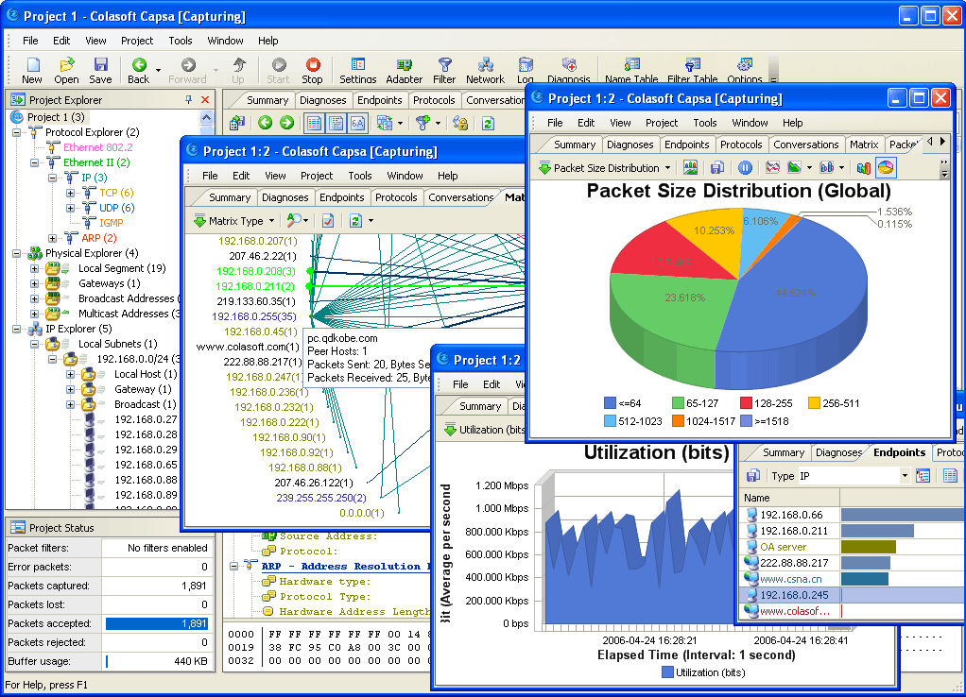
Sniffer – Protocol Analyzer

Slide 11
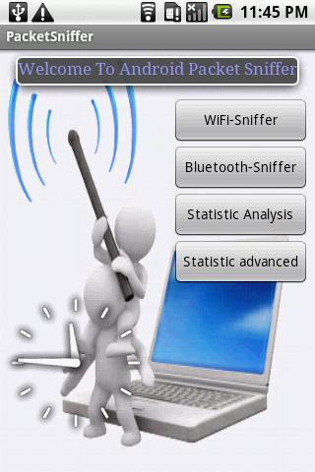
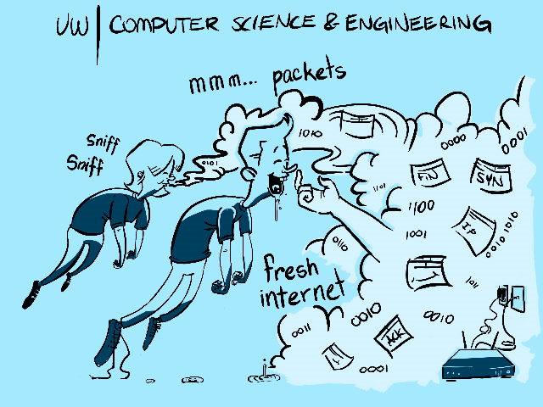
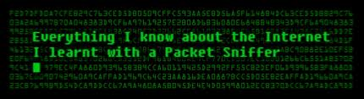

Slide 12
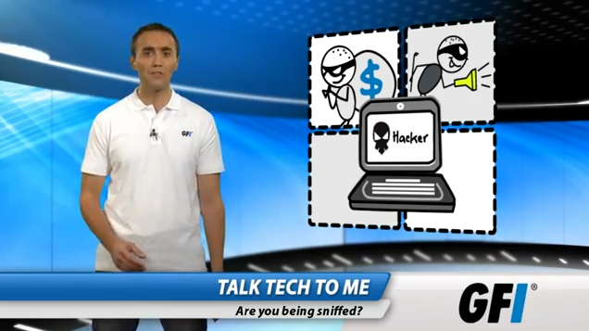
Info Sniffers:
http://www.youtube.com/watch?feature=player_embedded&v=gbSJT6a0JVo

Slide 13
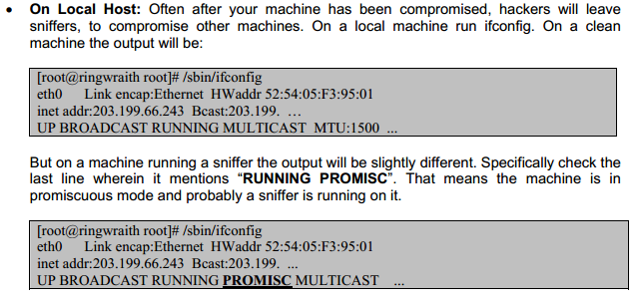
Paper - Sniffer
Goed overzicht ivm Sniffing:
http://www.just.edu.jo/~tawalbeh/nyit/incs745/presentations/Sniffers.pdf

